Slide 1
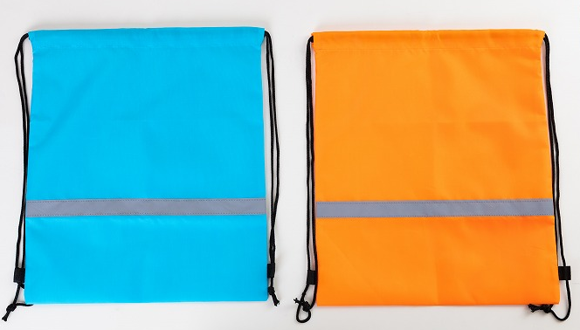
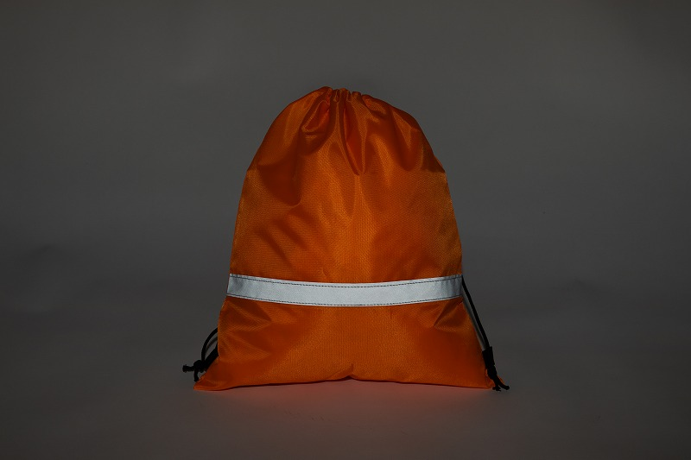
ご提案書
品名：反射テープ付きナップサック
品番：SC-2009
上代：￥３４０
色柄：2色アソート
商品サイズ：350×410mm
包装：ポリ袋入り
包装サイズ：160×180×10mm
材質：ポリエステル
入数：300
生産国：中国
反射テープ付き。
夜間の事故防止の一助に。

